Slide 1

Родинне древо: подорож у минуле
Розглянемо різні типи родинних дерев, їхні особливості та способи створення.
АР

Slide 2
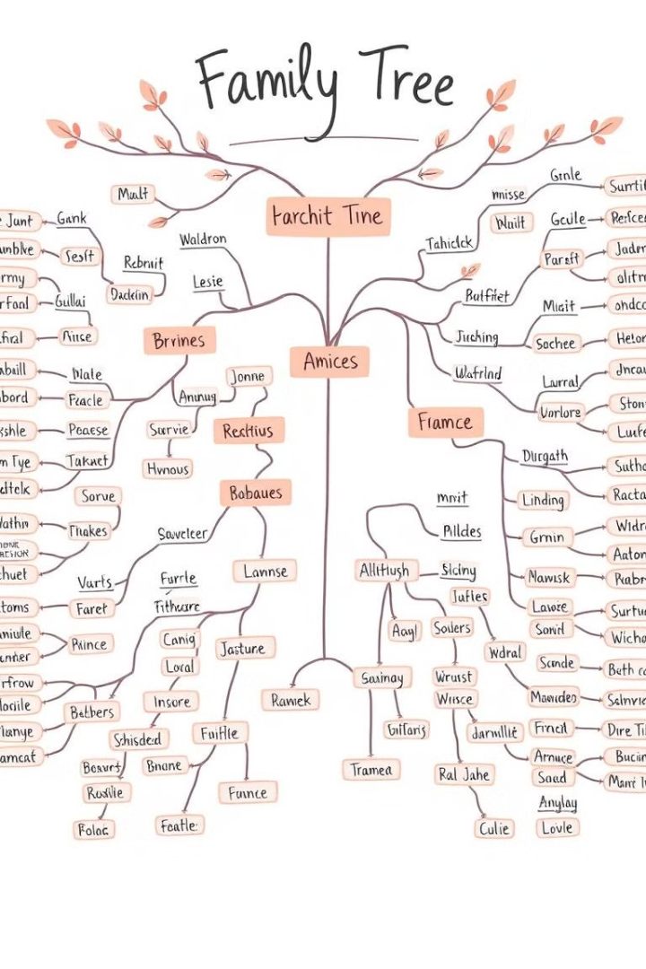
Види родинних дерев
Родинні дерева – це візуальне зображення генеалогії, що відображає спорідненість між членами родини. Існує багато різних типів родинних дерев, кожен з яких має свої власні переваги.

Slide 3
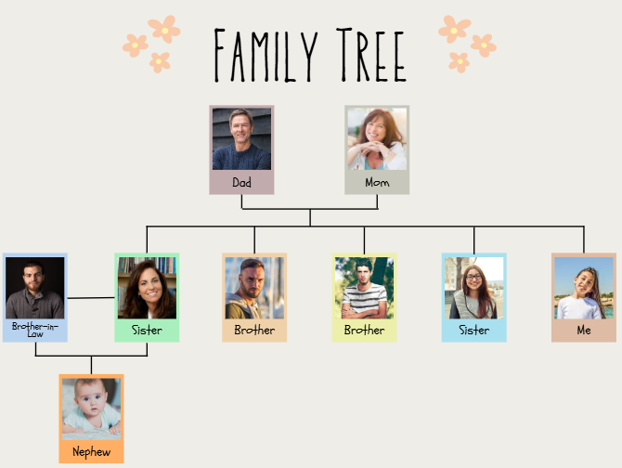
Лінійне родове дерево
Це найпростіший тип родинного дерева. Воно відображає прямий спадковий ланцюжок від одного предка до його нащадків.
Такий тип використовується для відображення генеалогії по прямій лінії.
Зазвичай використовується для складання генеалогічного дерева одного представника родини.

Slide 4
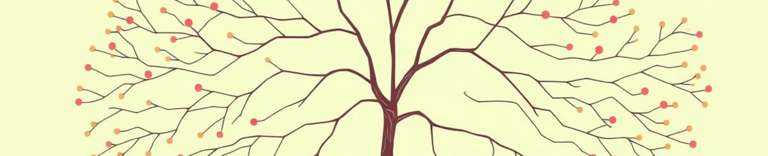

Дерево з розгалуженнями
Це більш складний тип родинного дерева. Воно відображає всі гілки сім'ї від спільного предка.
Використовується
Надає
Для документування всіх членів родини з усіх гілок.
Повну картину генеалогічного дерева сім'ї.

Slide 5



Кругове родове дерево
Це нестандартний тип родинного дерева. Він відображає генеалогію у формі кола і дозволяє бачити спорідненість з усіх боків.
Візуалізує
Дозволяє
Генеалогічне дерево у формі кола.
Побачити спорідненість з усіх боків.

Slide 6



Родинне древо з зображенням фотографій
Цей тип родинного дерева є більш візуальним і емоційним. Він дозволяє поєднати генеалогію з фотографіями членів сім'ї.
Зображення
1
Фотографії предків.
З'єднання
2
Генеалогії з візуальними елементами.
Дозволяє
3
Познайомитися з предками ближче.

Slide 7
Родовідне дерево з біографічними даними
Цей тип родинного дерева дозволяє додати до генеалогії більше інформації про кожного члена сім'ї.
Біографічні
1
Дані про предків.
Збільшення
2
Інформативності родинного дерева.
Додаткова
3
Інформація про особистість предків.

Slide 8
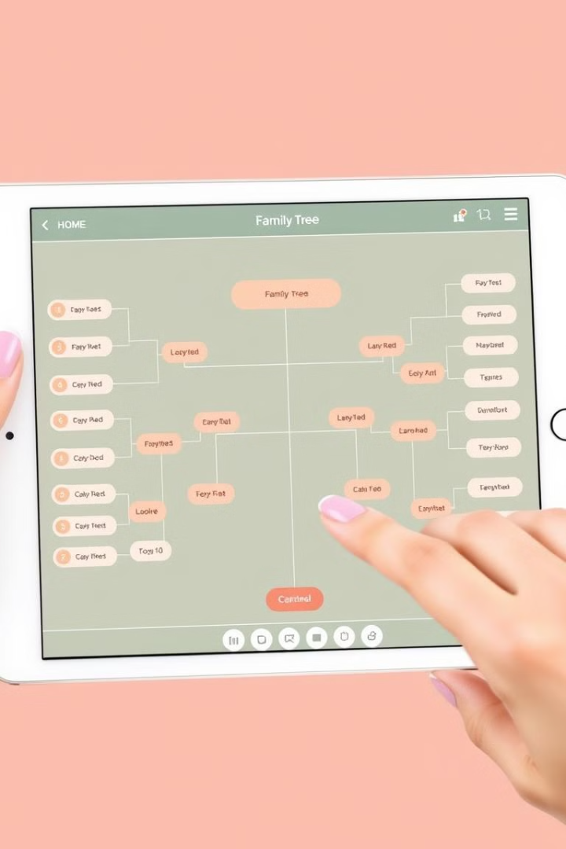
Інтерактивне родове дерево
Цей тип родинного дерева є більш сучасним і дозволяє взаємодіяти з генеалогічним деревом.
1
Дозволяє
Розширювати дерево і додавати інформацію.
2
Надає
Можливість зберігати інформацію в онлайн-форматі.
3
Можливість
Ділитися генеалогічним деревом з іншими.

Slide 9

Як побудувати своє родове дерево
Побудувати свої родинні дерево нескладно. Використовуйте різні джерела інформації та ресурси для збору даних про своїх предків.
Сьогодні існує безліч онлайн-ресурсів і програмного забезпечення, яке може вам допомогти у цьому завданні.

Slide 10
